Slide 1
WELKOM
13.00 – 13.15
INLOOP
KOFFIE EN THEE IN FOYER

Slide 2
KWP SPECIAL: Aansluiting mbo-hbo
Welkom!

Slide 3
PROGRAMMA
13:00 – 13:15 | Inloop | Sabine Severiens
13:15 – 13:30 | Opening | Sabine Severiens met Lyanda Vermeulen-Kerstens en Ellen Klatter
13:30 – 13:50 | Beleidsniveau | Dynothra de Boer
13:50 – 14:10 | Docentniveau | Anouk van der Wel
14:10 – 14:30 | Studentniveau | Amina Hashi
14:30 – 15:00 | Pauze
15:00 – 15:15 | Zien en gezien worden | Ellen Klatter
15:15 – 15:45 | Tough Love and the lessen called failure | Jean-Marie Molina
15:45 – 16:00 | Afsluiting | Sabine Severiens
16:00 – 17:00 | Borrel

Slide 4
OPENING
Social Lab
Lyanda Vermeulen-Kerstens
Ellen Klatter
Sabine Severiens

Slide 5
Samenwerking mbo-hbo
Dynothra de Boer

Slide 6
Waarom is samenwerking zo belangrijk?
Fahtiga Haddad – projectleider economisch domein

Slide 7
Een selectie van de resultaten…
Twee grote samenwerkingsprojecten
Daarnaast vele kleine samenwerking
The Rotterdam Academy – een mooie kans voor mbo-studenten

Slide 8
Mbo-Pabo vs. Economisch domein
“En kijk weet je, onbekend is onbemind. Als je elkaar niet goed kent, dan gebeurt er ook niks. Terwijl als je investeert in de relatie en in de samenwerking. In het feit dat je het belangrijk vindt dat we dit met elkaar doen. En mensen gaan elkaar beter leren kennen, mensen gaan elkaar vertrouwen, mensen gaan elkaar opzoeken, vanzelf.” - Beleidsmedewerker InHolland

Slide 9
The Rotterdam Academy
“Aan de andere kant, laat maar zeggen de bekendheid van de AD's bij het mbo, zelfs dus bij je mede-founding fathers, die zou nog wel wat breder mogen.” – Beleidsmedewerker RAC
De AD-opleidingen bieden een hele mooie kans voor mbo-studenten…
… maar het ontbreekt aan bekendheid
Aanbeveling 1: In kaart brengen welke samenwerkingen er allemaal zijn

Slide 10
Een selectie van de resultaten…
Stabiliteit
“Het hangt heel erg af van of je een goede gesprekspartner hebt over en weer. En of die mensen ook langer op dezelfde plek blijven zitten. Het gebeurt nog wel eens dat je een goed contact hebt … En dan een jaar later krijgt die persoon een andere baan of gaat die weg bij die school. En dan moet je eigenlijk weer een beetje opnieuw beginnen met samenwerken. Dat kan een reden zijn waardoor het wat minder soepel loopt.” – Beleidsmedewerker InHolland
Aanbeveling 2: Mensen voor langere tijd in functie of zorg voor een goede overdracht

Slide 11
Een selectie van de resultaten…
Ontbreken eigenaarschap en/of concrete opdracht
Prioriteit doorstroom mbo-hbo
Aanbeveling 3: Verantwoordelijkheden, duidelijke afspraken, aansturing
Aanbeveling 4: Institutionele borging van de samenwerking

Slide 12
Mogelijkheden en kansen voor de samenwerking in de toekomst…
‘Ervaren’ – de mbo-student alvast laten meelopen in het hbo
Het persoonlijke contact tussen de docent en de student
Studenten inzetten in de samenwerking – ‘ervaringsdeskundige’

Slide 13
Mogelijkheden en kansen voor de samenwerking in de toekomst…
“Nou ja, dat zo een overleg, zo een overleg als een mbo-hbo overleg, dat is gewoon gelul. Dat is gewoon gelul. En daar profiteert een student heel erg weinig van. Maar als je dit doet, de mbo hbo projecten, daar profiteert een student er heel erg veel van.” – Onderwijsmanager TCR
Samenwerkingsprojecten op studentniveau

Slide 14
Mogelijkheden en kansen voor de samenwerking in de toekomst…
Elkaar vinden in het gemeenschappelijke doel en dat voor ogen blijven houden
“Dat is echt het hoofddoel van die samenwerking. Dat is niet omdat we elkaar 80 keer in de maand willen zien. Omdat je die studenten zo goed mogelijk wil laten presteren. Dat ze niet uitvallen. Ja, daar gaat het gewoon om.” – Beleidsadviseur InHolland

Slide 15
Bedankt!
Vragen?
dynothra@hotmail.com

Slide 54
PAUZE
14.30 – 15.00
KOFFIE EN THEE IN DE FOYER

Slide 55
Zien en gezien worden
Wat vraagt het van ons?
KWP Special: Aansluiting mbo-hbo, 19 sept 2018
Ellen Klatter
lector Versterking Beroepsonderwijs & Studiesucces

Slide 56
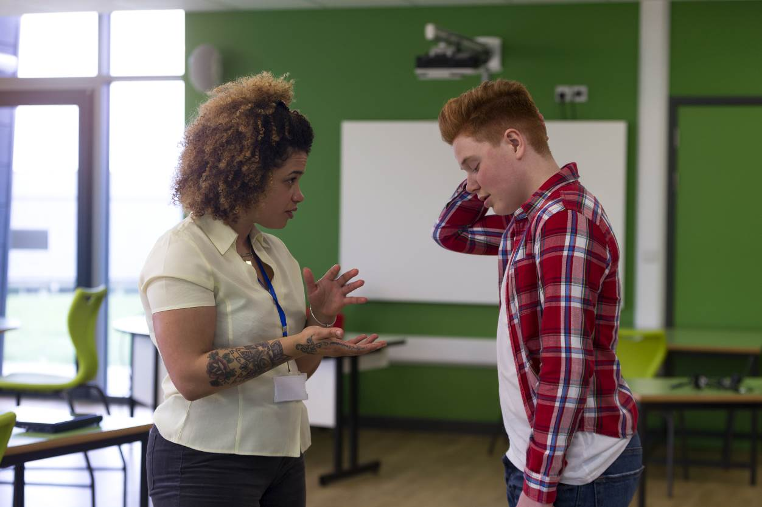
Zien en gezien worden ....
Waardoor laten docenten zich leiden
“Weten dat luisteren noodzakelijk is en weten hoe dat moet, is niet genoeg.
Pas als ik wil luisteren, en de behoefte voel om te luisteren wordt het een gewoonte in mijn leven.”
(vrij naar: Stephen R. Covey, 2009)

Slide 57
Centrale doel van het beroepsonderwijs
Het leren en ontwikkelen
van de student

Slide 58
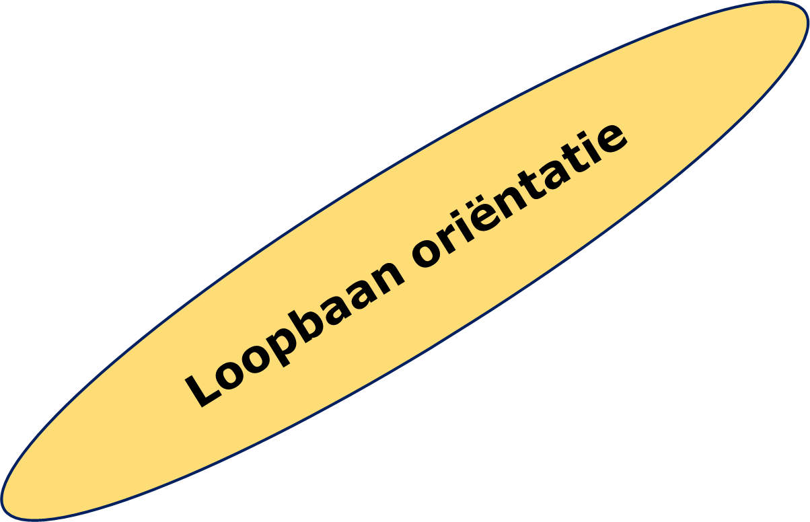
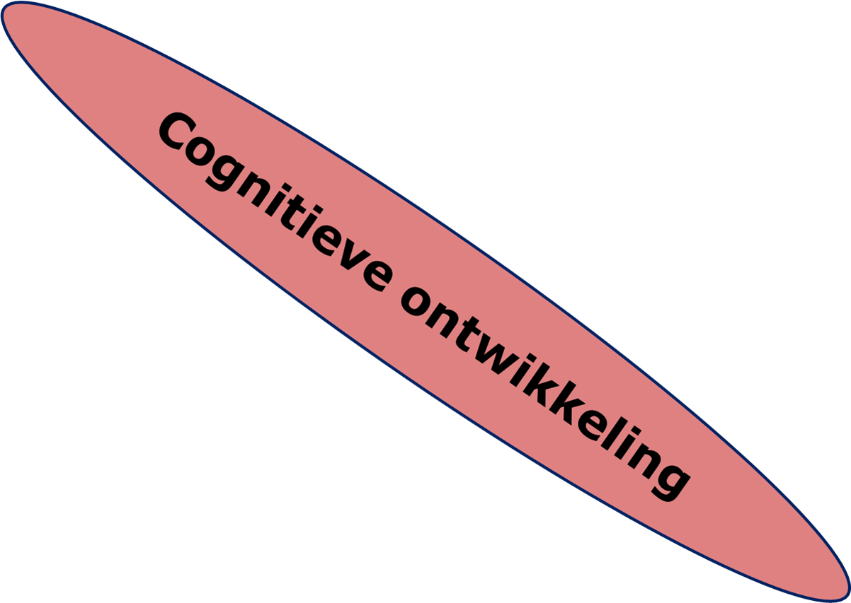
Wat is daarvoor nodig aan de kant van de docent?
Content
Context
Professionele identiteit
socialisatie
subjectivering
Professionele Identiteit
Didactische methoden
kwalificatie
Doelgroep
Notes:
Dimensie gericht op COGN.ONTW staat voor de kwalificatie doelstelling;
Dimensie LOOPB.ORIENT staat voor socialisering en subjectivering.
Professionele identiteit wordt zichtbaar in de vormgeving van het onderwijs
Welke doelen worden gesteld, welke werkvormen worden daarbij gekozen, en is de beoordelingsmethodiek daarmee in lijn.
Maar ook wat wil de docent dat studenten hiervan leren, de vraag is wat hij zelf van waarde vindt voor studenten om te leren. Buiten het curriculum om!?

Slide 59
Onderliggende pedagogische waarden
Onderzoek in het MBO - Pedagogical Empowerment
- participanten: zes teams van 6 mbo instellingen
- pedagogische momenten
- fenomenologisch onderzoek (kwalitatief)
Publicatie Wouter Pols
Tijdschrift voor Lerarenopleiders, 39(3) 2018
“Je moet op dat moment reageren
en je weet nooit of je het juiste doet.”

Slide 60
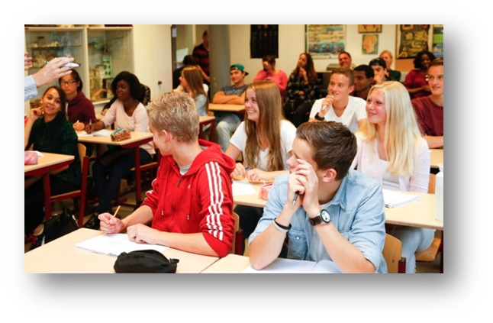
Onderliggende pedagogische waarden
Een netwerk van pedagogische thema’s
Zes centrale thema’s (met diverse subthema’s):
- de pedagogische houding van de leraar
- de opdracht waarvoor hij staat
- de deugden van waaruit hij handelt
- de onderzoekende kijk van waaruit hij zijn werk doet
- de relatie die hij met zijn studenten aangaat
- de handelingsvormen die hij vanuit zijn houding en de relatie van zijn studenten in praktijk brengt

Slide 61
Onderliggende pedagogische waarden
‘Houding’ kent de meeste sub-thema’s, wel twaalf.
”De pedagogische houding van de leraar is persoonsgebonden, bestaat uit zelfkennis en zelfvertrouwen, kenmerkt zich door openheid, door empathie, door het krediet dat hij zijn studenten geeft en van waaruit hij hen ziet als ‘actoren’.” (Pols, 2018, p.73)
“De houding van de leraar hangt direct samen met de opdracht waar hij voor staat. Die opdracht richt zijn handelen [...] Een pedagogische houding vereist deugden. De leraren noemden geduld en vertrouwen, maar ook betrokkenheid, vasthoudendheid en je inhouden.”
(Pols, 2018, p.73)
Vanuit die houding ontstaat een relatie, binding en een geloof in eigen kunnen... Voorwaarden om door te gaan, de studie te vervolgen en succesvol af te ronden.

Slide 62
Sense of belonging - Studiesucces
1. Level of perceived isolation
2. Perceived classroom comfort
3. Perceived peer support
(medestudenten)
4. Perceived teacher support
(docenten)
5. Empathetic faculty understanding (SLC)
Sense of Belonging
Studiesucces in jaar 1
Claudia Gomes (2018)
Notes:
Sense of Belonging scale (Hoffman, Richmond, Morrow & Salomone 2002-2003)

Slide 63
xxxxx
van rendement naar engagement
Constructive Alignment - vertikaal
Not everything that counts can be counted,
and not everything that can be counted counts
(Einstein)

Slide 64
Drs. Jean-Marie Molina
Expertdocent Studiesucces @ Hogeschool Rotterdam
Tough Love –
and the lesson called Failure

Slide 65
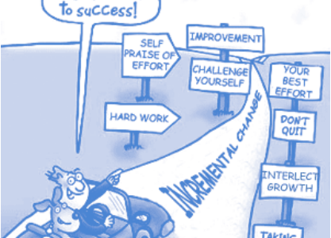

Slide 66
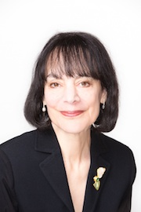
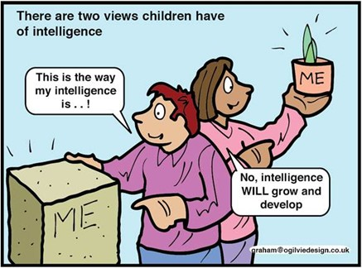
Self Theories
Entity Theory vs. Incremental Theory

Slide 67
Self Theories
Provide a framework for setting goals.
- performancs vs learning goals.
Self Theories & goals set up a framework for interpretation and reaction to setbacks.
Self Theories can be altered through teaching.

Slide 68
Self theories – belangrijk bij uitdagingen
Self theories – ‘ bepalen’ motivatie, inzet en studiesucces

Slide 69
Interpretation of and reaction to setbacks
ENTITY THEORY | INCREMENTAL THEORY
Helpless reaction | Master oriented reaction
Low ability Attributions | Increase effort
Self handicapping | Determination and Enthousiasm
Decreases self esteem | Increases self esteem
/
(Blackwel et al, 2007; Cury et al, 2006; Robins & Pals, 2002; Trzesniewski & Robins, 2003;)

Slide 70
Recursive Processes
Higher Achievement
Increased Effort
Growth Mindset
Challenge or Failure
Fixed
Mindset
Reduced Effort
Lower Achievement
Notes:
NOTE: THIS SLIDE IS ANIMATED. [ADVANCE] INDICATES WHEN YOU SHOULD CLICK ADVANCE TO BRING UP THE NEXT PART OF THE SLIDE.
The reason these mindsets can have such an impact on achievement has to do with the recursive process that takes place when students experience a challenge or setback.
[ADVANCE] When a student w/ a GMS experiences a setback
[ADVANCE] they increase their effort
[ADVANCE] which leads to better results
[ADVANCE], which then reinforces their belief that they can improve – it reinforces their growth mindset.
[ADVANCE] Students with a fixed mindset have the opposite recursive process taking place. [ADVANCE] They experience a failure,
[ADVANCE], they reduce their effort,
[ADVANCE], which leads to lower achievement over time,
[ADVANCE] which then reinforces their belief that they don’t ‘have what it takes.’

Slide 71
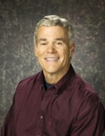
Competence – Can you do it?
Consequence – Is it worth it?
Choice – What can I do differently?
Community – I am not alone
E. Scott Geller
The psychology of self motivation
Interventie gericht op anders interpreteren en reageren op uitdagingen/falen.

Slide 72
High Performance, Teacher Student Relationships
Productive Teacher Student Relationships: Element I: Genuine Care
Warmth
Empathy
Time
Productive Teacher Student Relationships: Element II: Believe and Press
Behave well
Work hard
Understand material
Source: (Killian, nd)

Slide 73
Tough Love: Teaching Model
Will to succeed
Competency
Consequence
Choice
Community (Gellers 4 C’s)
Success
Will to succeed
Relationship
Language
Feedback
Relationship
Expectation & Responsibility
Language
Feedback
Fixed mindset
Growth
mindset
No/ Low
Expectations & Responsibility
Hi
Self motivation
(Molina, 2013)

Slide 74
TOUGH LOVE
Self Theories
Interpretation & Reaction to Setbacks
Academic performance

Slide 77
KWP Specials
Special #2 – 1 oktober 2018 Vergroten van kansenongelijkheid in po en vo
Special #3 – begin november 2018
Digitale geletterdheid
Special #4 – 28 november 2018
Loopbanen
Aanmelden via:
https://www.risbo.org/kwpspecials2018/

Slide 78
BORREL
16.00 – 17.00
HAPJES EN DRANK IN DE FOYER
BEDANKT EN WEL THUIS!

